Slide 1

Welcome

Slide 2
Blood & Circulation (রক্ত ও সঞ্চালন)
Md. Ubaydullah
Lecturer (Biology)
Khademul Islam Girls’ School & College
Boalia, Rajshahi
01741-282232
01518-322358
Biology-2 (Zoology)
Class: XI-XII
Lecture: 01
Chapter: 04
Blood & Circulation

Slide 3
এই পাঠ শেষে শিক্ষার্থীরা………
রক্ত কী তা বলতে পারবে।
রক্তের উপাদান কি কি তা বলতে পারবে।
রক্তকণিকা কত প্রকার ও কি কি তা বলতে পারবে।
লোহিত রক্তকণিকা ও তার কাজ বর্ণ্না করতে পারবে।
শ্বেত রক্তকণিকার প্রকারভেদ বর্ণ্না করতে পারবে।
অণুচক্রিকার ও তার কাজ বর্ণ্না করতে পারবে।

Slide 4
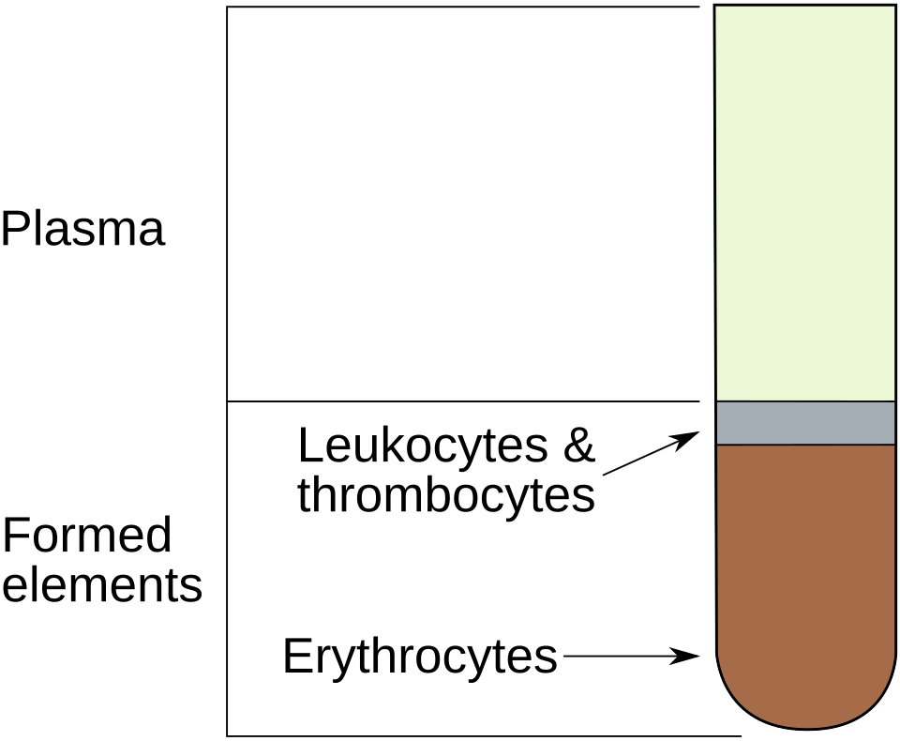
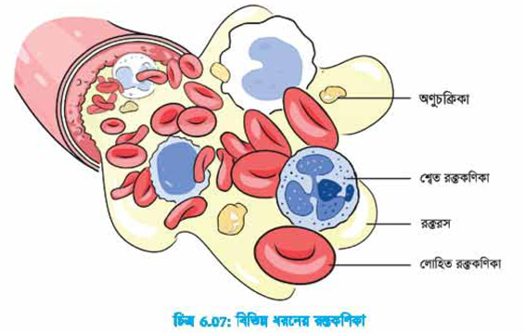
Blood & Circulation (রক্ত ও সঞ্চালন)
রক্ত (Blood)
মানুষের রক্ত হলো এক ধরনের ঈষৎ ক্ষারীয়, অস্বচ্ছ, তরল যোজক কলা, যা শরীরের প্রতিটি কোষে অক্সিজেন ও পুষ্টি পৌঁছে দেয় এবং বর্জ্য পদার্থ দূর করে। একজন সুস্থ পূর্ণবয়স্ক মানুষের দেহে প্রায় ৪.৫ থেকে ৫.৫ লিটার রক্ত থাকে, যা শরীরের মোট ওজনের প্রায় ৮ শতাংশ। এর pH মাত্রা ৭.৩৫-৭.৪০ এবং তাপমাত্রা ৩৬-৩৮ সেলসিয়াস।
রক্তের উপাদান
রক্ত প্রধানত দুটি অংশ নিয়ে গঠিত:
১। রক্তরস বা প্লাজমা (৫৫%): এটি রক্তের হলুদ রঙের তরল অংশ, যার ৯০-৯২ ভাগের বেশি পানি।৭-৯% জৈব ও ০.৯% অজৈব উপাদান থাকে। এটি পুষ্টি, হরমোন ও লবণ সারা দেহে বহন করে।
২। রক্ত কণিকা (৪৫%): এটি তিন ধরনের হয়—
  লোহিত রক্তকণিকা: অক্সিজেন পরিবহন করে। এর হিমোগ্লোবিন রক্তকে লাল রাখে।
  শ্বেত রক্তকণিকা: রোগ জীবাণু ধ্বংস করে শরীরকে রক্ষা করে।
  অণুচক্রিকা: কাটা-ছেঁড়া স্থানে রক্ত জমাট বাঁধতে সাহায্য করে।

Slide 5
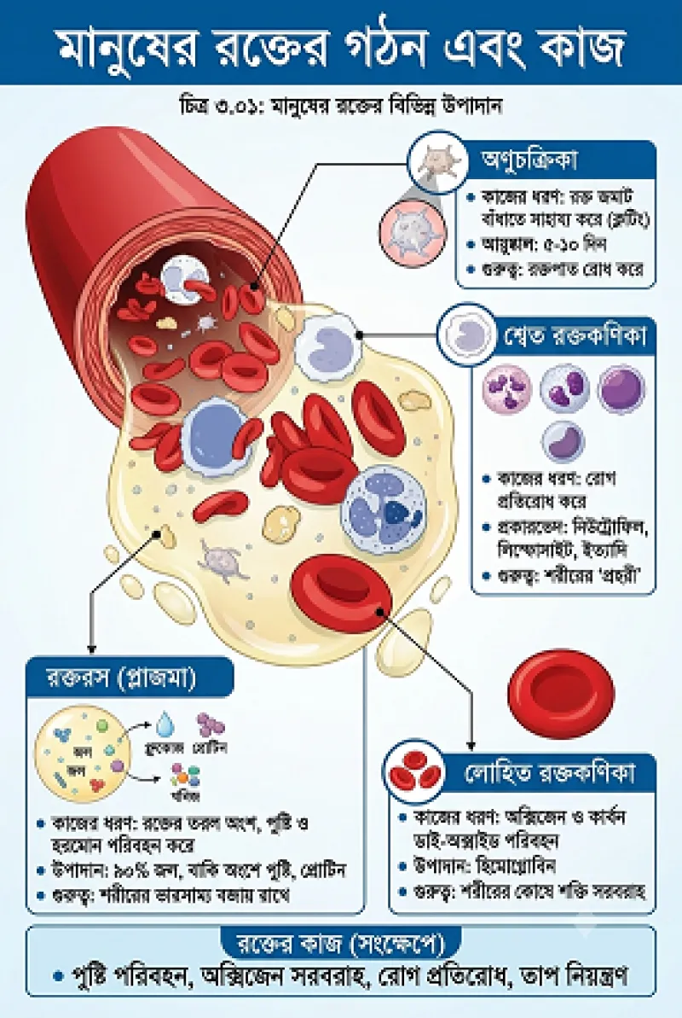
Blood & Circulation (রক্ত ও সঞ্চালন)
রক্তের সাধারণ কার্যাবলি
দেহ অভ্যন্তরীণ ভারসাম্য রক্ষা
তাপমাত্রা ঠিক রাখা: পুরো দেহে সমানভাবে তাপ ছড়িয়ে তাপমাত্রা নিয়ন্ত্রণ করে।
হরমোন বহন: অন্তঃক্ষরা গ্রন্থি থেকে হরমোন নির্দিষ্ট অঙ্গে নিয়ে যায়।
পিএইচ (pH) ভারসাম্য: অম্ল ও ক্ষারের মাত্রা ঠিক রাখে।
পুষ্টি ও গ্যাস পরিবহন
অক্সিজেন সরবরাহ: ফুসফুস থেকে অক্সিজেন টেনে সব কোষে ছড়িয়ে দেয়।
পুষ্টি বিতরণ: খাবার থেকে পাওয়া গ্লুকোজ, আমিষ ও চর্বি কোষে পৌঁছে দেয়।
বর্জ্য নিষ্কাশন: কার্বন ডাই-অক্সাইড ফুসফুসে এবং ইউরিয়া বৃক্কে পাঠায়।
রোগ প্রতিরোধ ও সুরক্ষা
জীবাণু ধ্বংস: শ্বেত রক্তকণিকা দেহে ঢোকা রোগজীবাণু মেরে ফেলে।
অ্যান্টিবডি তৈরি: রোগ প্রতিরোধের জন্য প্রয়োজনীয় উপাদান ছড়ায়।
রক্ত জমাট বাঁধা: অনুচক্রিকা কাটা স্থানে রক্ত জমাট বাঁধতে সাহায্য করে।

Slide 6
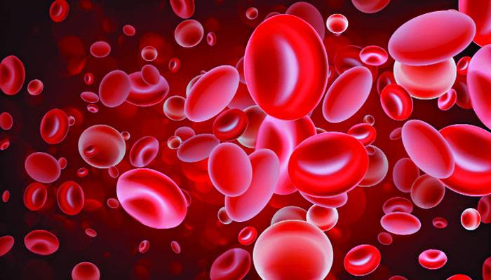
Blood & Circulation (রক্ত ও সঞ্চালন)
২। রক্তকণিকা (Blood Corpuscles)
লোহিত রক্তকণিকার মূল কাজসমূহ
রক্তের ভেতরে ভেসে থাকা কোষগুলোকে রক্তকণিকা বলে। রক্তের মোট পরিমাণের প্রায় ৪৫ শতাংশ হলো এই কণিকা। মানবদেহের অস্থিমজ্জায় বা হাড়ের নরম অংশে এগুলো তৈরি হয়। রক্তকণিকা প্রধানত তিন প্রকার: লোহিত রক্তকণিকা, শ্বেত রক্তকণিকা এবং অণুচক্রিকা।
প্রধান তিন প্রকার রক্তকণিকা
লোহিত রক্তকণিকা (RBC):
  দেখতে লাল ও দ্বি-অবতল চাকতির মত। নিউক্লিয়াসবিহীন (উট ব্যতিক্রম) হিমোগ্লোবিনের মাধ্যমে ফুসফুস থেকে পুরো দেহে অক্সিজেন বহন করে। আয়ু প্রায় ১২০ দিন।
  লাল অস্থিমজ্জার স্টেমকোষ থেকে RBC উৎপন্ন হয়। কিডনিতে অক্সিজেনের মাত্রা কম শনাক্ত হওয়ার সঙ্গে সঙ্গে এরিথ্রোপয়েটিন নামক হরমোন ক্ষরণ করে যা অস্থিমজ্জার মাধ্যমে RBC উৎপন্ন করে। কিডনিতে অক্সিজেনের মাত্রা বেশি হলেই এরিথ্রোপয়েটিন হরমোন ক্ষরণ বন্ধ করে। RBC তৈরির প্রক্রিয়াকে এরিথ্রোপয়েসিস বলে।
অক্সিজেন সরবরাহ: ফুসফুস থেকে অক্সিজেন গ্রহণ করে সারা শরীরের টিস্যু ও অঙ্গে পৌঁছে দেয়।
কার্বন ডাই-অক্সাইড অপসারণ: কোষের কাজের ফলে তৈরি হওয়া কার্বন ডাই-অক্সাইড টেনে নিয়ে ফুসফুসে ছাড়ে, যা পরে নিঃশ্বাসের সাথে বের হয়ে যায়।
অ্যাসিড-ক্ষার ভারসাম্য: রক্তের pH মাত্রা ঠিক রাখতে এবং অম্ল ও ক্ষারের ভারসাম্য রক্ষা করতে সাহায্য করে।
রক্তের বর্ণ রক্ষা: এর ভেতরে থাকা হিমোগ্লোবিনের কারণে রক্তের রঙ লাল দেখায়।

Slide 7
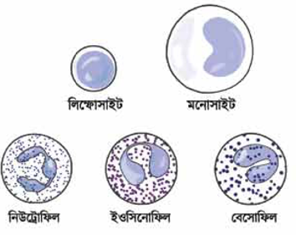
Blood & Circulation (রক্ত ও সঞ্চালন)
শ্বেত রক্তকণিকা (Leucocyte)
১. দানাদার বা গ্রানুলোসাইট (Granulocytes)
এদের সাইটোপ্লাজম দানাদার ও নিউক্লিয়াস একাধিক খণ্ডযুক্ত হয়। এরা তিন প্রকার:
নিউট্রোফিল: ফ্যাগোসাইটোসিস প্রক্রিয়ায় রোগজীবাণু ও ব্যাকটেরিয়া ধ্বংস করে।
ইওসিনোফিল: এলার্জি প্রতিরোধ করে ও কৃমির বিরুদ্ধে লড়ে।
বেসোফিল: হেপারিন ও হিস্টামিন ক্ষরণ করে প্রদাহ বা এলার্জি নিয়ন্ত্রণে সাহায্য করে।
শ্বেত রক্তকণিকা (WBC):
আকারে বড় এবং নিউক্লিয়াসযুক্ত। হিমোগ্লোবিনবিহীন ।
ফ্যাগোসাইটোসিস প্রক্রিয়ায় জীবাণু বা ব্যাকটেরিয়া ধ্বংস করে।
RBC ও WBC এর অনুপাত ৬০০ঃ ১ । গড় আয়ু ৮-১৫ দিন।
শ্বেত রক্তকণিকার প্রধান দুই প্রকার হলো দানাদার (গ্রানুলোসাইট) ও অদানাদার (অ্যাগ্রানুলোসাইট)। সাইটোপ্লাজমের গঠন ও কাজের ভিত্তিতে এদের ৫টি রূপ হলো: নিউট্রোফিল, ইওসিনোফিল, বেসোফিল, লিম্ফোসাইট ও মনোসাইট।

Slide 8
Blood & Circulation (রক্ত ও সঞ্চালন)
শ্বেত রক্তকণিকা (Leucocyte)
২. অদানাদার বা অ্যাগ্রানুলোসাইট (Agranulocytes)
এদের সাইটোপ্লাজম দানাহীন এবং নিউক্লিয়াস তুলনামূলক বড় হয়। এরা দুই প্রকার:
মনোসাইট: ফ্যাগোসাইটোসিস প্রক্রিয়ায় জীবাণু, মৃত কোষ ও ক্ষতিকর জীবাণু খেয়ে ফেলে দেহ পরিষ্কার রাখে।
লিম্ফোসাইট: অ্যান্টিবডি তৈরি করে রোগ প্রতিরোধ ক্ষমতা বাড়ায় (যেমন টি-সেল ও বি-সেল এবং এনকে-সেল ভাইরাসের আক্রমণ প্রতিরোধ করে)।

Slide 9
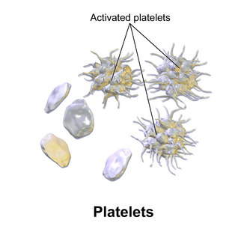
Blood & Circulation (রক্ত ও সঞ্চালন)
৩। অণুচক্রিকা (Platelets/ Thrombocytes)
আকারে খুব ছোট ও বর্ণহীন। রক্ত জমাট বাঁধতে সাহায্য করে।
কেটে গেলে রক্তপাত বন্ধ করে। গড় আয়ু ৫-৯ দিন।
অণুচক্রিকার অন্যান্য কাজ
রক্ত জমাট বাধতেঃ অণুচক্রিকা প্রধান কাজ হলো রক্ত জমাট বাঁধতে বা তঞ্চন ঘটাতে সাহায্য করা। যখন শরীরের কোনো স্থান কেটে যায় ক্ষতিগ্রস্ত হয়, তখন অণুচক্রিকাগুলো ক্ষতস্থানে জমা হয়ে রক্তক্ষরণ বন্ধ করে। গ্লাইকোপ্রোটিন এক্ষেত্রে মূখ্য ভূমিকা পালন করে।
রক্তনালী সংকুচিত করা: এরা সেরোটোনিন নামক রাসায়নিক পদার্থ তৈরি করে, যা কেটে যাওয়া রক্তনালীকে সংকুচিত করে রক্তপাত কমাতে সাহায্য করে।
ক্ষত মেরামত: ক্ষতিগ্রস্ত রক্তনালীর ভেতরের দেওয়াল বা এন্ডোথেলিয়াল আবরণ পুনর্গঠন ও মেরামত করে।
জীবাণু ভক্ষণ: ফ্যাগোসাইটোসিস প্রক্রিয়ায় রক্তে থাকা ক্ষুদ্র জীবাণু ও কণা ধ্বংস করতে সহায়তা করে।

Slide 10
মূল্যায়ন
Q-1: রক্ত কী ?
Q-2: রক্তের উপাদান কি কি লিখ।
Q-3: রক্তকণিকা কত প্রকার ও কি কি লিখ।
Q-4: লোহিত রক্তকণিকা ও তার কাজ বর্ণ্না কর।
Q-5: শ্বেত রক্তকণিকার প্রকারভেদ বর্ণ্না কর।
Q-6: অণুচক্রিকার ও তার কাজ বর্ণ্না কর।

Slide 11

ধন্যবাদ

